Slide 1

EEIT第一次 期中專題

Slide 2
基本功能
撰寫一支或數支程式，使用JDBC介面，完成：
從政府資料開放平台下載資料，寫入SQL Server。
根據主鍵讀取指定資料。
根據關鍵字刪除資料。
將圖片存入SQL Server。
根據圖片ID，讀取指定圖片並寫入硬碟。

Slide 3
(一)從政府資料開放平台下載資料，寫入SQL Server
【步驟】
從指定平台，或其他任意平台，手動下載csv、txt或json格式的文字檔案，存在硬碟。
根據下載的檔案，在資料庫建立對應的資料表(注意資料型別)。
使用JAVA IO讀取檔案；使用JDBC，將讀取的檔案寫入SQL Server資料表。

Slide 4
(二)根據主鍵讀取指定資料
【步驟】
使用Scanner介面，在Console區讀取使用者輸入的文字。
根據輸入的文字，使用JDBC讀取對應主鍵(通常是ID)的資料，列印在Console區。
承上步驟，同時在桌面建立txt檔(檔名為主鍵)，將資料一併列印。

Slide 5
(三)根據關鍵字刪除指定資料
【步驟】
選擇一個欄位進行搜尋，可使用主鍵、資料名稱、日期、類別等等。
使用Scanner介面，在Console區讀取使用者輸入的文字。
根據使用者輸入的文字，使用模糊搜尋刪除符合條件的所有資料。
(如果搜尋的欄位是日期，則刪除指定日期區間的所有資料)

Slide 6
(四)將圖片存入SQL Server
【步驟】
在SQL Server手動建立一張資料表，至少要有以下欄位：
FileID：主鍵，可使用流水號
FileName：檔名
FileContent：二進制資料
FileType：圖片格式，如png、jpg、gif等
準備一張圖片。
使用JAVA IO讀取指定的圖片，並將其寫入SQL Server。

Slide 7
(五)根據圖片ID，讀取指定圖片並寫入硬碟
【步驟】
使用Scanner介面，在Console區讀取使用者輸入的文字。
根據輸入的文字，使用JDBC讀取對應ID的圖片。
使用JAVA IO，將讀取到的檔案(Byte[])寫入C槽或桌面。
檔名、格式要跟資料表的資料相符。

Slide 8
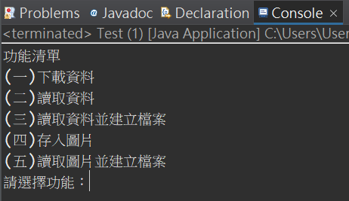
進階加分選項
資料使用Java Bean承載。
CRUD方法寫在DAO(Data access object)中，將連線物件(conn)作為建構子傳入。
使用JAVA程式下載原始資料檔，而非手動下載。(URL物件)
將功能整合成選單，如
其他任何有創意的程式

